Slide 1
Biblioteka „kedar”
Projekt na zaliczenie kursu pt. „PROJEKT C++”

Slide 2
Opis
Wykonywany przeze mnie projekt dotyczył systemu zarządzania biblioteką. Projekt ten jest w 100% połączony z bazą danych SQLite oraz realizowany za pomocą jeżyka programowania C++ z wykorzystaniem biblioteki Qt, umożliwiającej stworzenie własnego widoku projektu.

Slide 3
Tworzenie projektu.
Przygotowanie od podstaw bazy danych składających się z 4 tabel (Czytelnik, Ksiazki, Wypozyczenia i Loguj).
Następnie po wykonaniu bazy danych zastosowałem odpowiednie relacje łączące tabele z tabelą „Wypozyczenia”.
Kolejnym krokiem było zaczęcie pisania kodu w QtCreator i połączenie bazy z owym programem.
Koniec realizacji projektu.

Slide 4
Funkcjonalności
Wypożyczenia:
Pole z datą, automatycznie dostosowuje dzień tygodnia.
Po załadowaniu tabeli klikając dwukrotnie w dowolny rekord, dane wyświetlają się w naszych polach.
Przyciski zapisz, usuń oraz edytuj działają i efekt nowo dodanego wypożyczenia wyświetla się po odświeżeniu tabeli.
Pole „personalia” pobiera dane z tabeli „Czytelnik” i za pomocą listy rozwijanej wyświetla personalia osób.
Pole „tytuł” pobiera dane z tabeli „Książki” i za pomocą listy rozwijanej wyświetla tytuły książek.

Slide 5
Funkcjonalności cd.
W dolnym lewym rogu znajduję się komunikat, czy baza danych jest aktywna.
Czytelnicy:
Przyciski zapisz, usuń oraz edytuj działają i efekt nowo dodanego wypożyczenia wyświetla się po odświeżeniu tabeli.
Po załadowaniu tabeli klikając dwukrotnie w dowolny rekord, dane wyświetlają się w naszych polach.
W dolnym lewym rogu znajduję się komunikat, czy baza danych jest aktywna.

Slide 6
Funkcjonalności cd.
Książki:
Przyciski zapisz, usuń oraz edytuj działają i efekt nowo dodanego wypożyczenia wyświetla się po odświeżeniu tabeli.
Po załadowaniu tabeli klikając dwukrotnie w dowolny rekord, dane wyświetlają się w naszych polach.
W dolnym lewym rogu znajduję się komunikat, czy baza danych jest aktywna.

Slide 7
Funkcjonalności cd.
Panel logowania:
Przycisk „zaloguj się” przejdzie do menu, w momencie kiedy login i hasło są prawidłowe, w przeciwnym wypadku wyświetli się błąd.
W dolnym lewym rogu znajduję się komunikat, czy baza danych jest aktywna.
Menu:
Możliwość wybrania dowolnego pola, aby przejść do odpowiedniego widoku.
W dolnym lewym rogu znajduję się komunikat, czy baza danych jest aktywna.

Slide 8
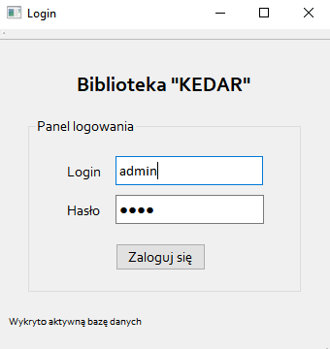
Wygląd projektu – PANEL LOGOWANIA
Po uruchomieniu programu pokaże nam się widok „panelu logowania”, umożliwiający on nam przejście do widoku „menu”, po podaniu prawidłowego hasła oraz loginu. W przeciwnym wypadku pojawi się komunikat o błędzie.

Slide 9
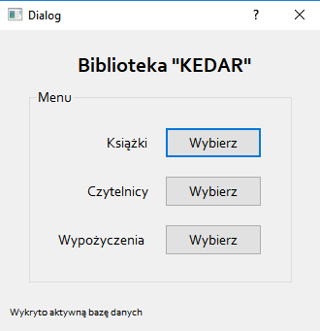
Wygląd projektu - MENU
Widok „menu” umożliwia nam przejście do konkretnego widoku. Mamy trzy możliwości, przejście do okna związanego z książkami, czytelnikami oraz wypożyczeniami.

Slide 10
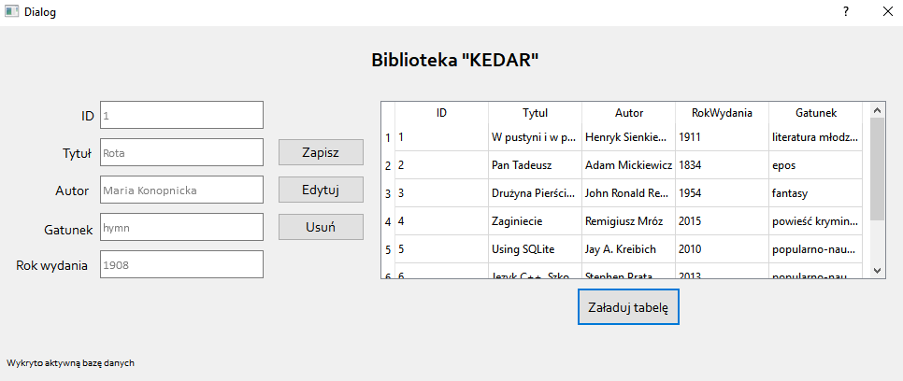
Wygląd projektu - KSIĄŻKI
Widok książki umożliwia nam edytowanie, usuwanie oraz dodawanie nowych książek. Ponadto mamy możliwość uruchomienia tabelki pomocniczej, ze wszystkimi danymi.

Slide 11
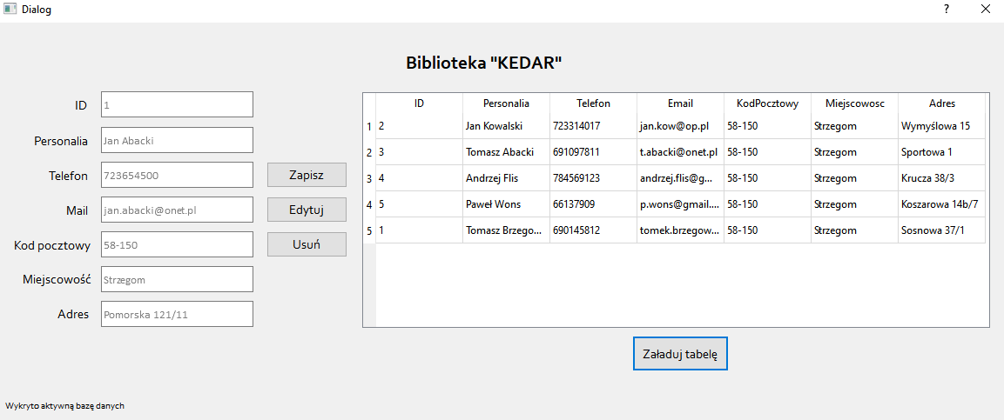
Wygląd projektu - CZYTELNICY
Widok „czytelnicy” umożliwia nam edytowanie, usuwanie oraz dodawanie nowych czytelników. Ponadto mamy możliwość uruchomienia tabelki pomocniczej, ze wszystkimi danymi.

Slide 12
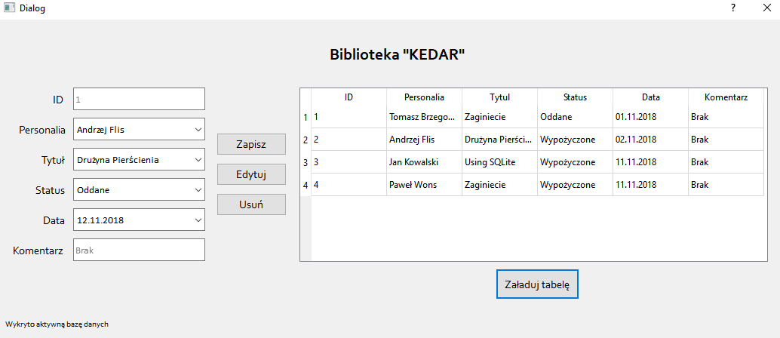
Wygląd projektu - WYPOŻYCZENIA
Widok „wypożyczenia” umożliwia nam edytowanie, usuwanie oraz dodawanie nowych wypożyczeń. Ponadto mamy możliwość uruchomienia tabelki pomocniczej, ze wszystkimi danymi.

Slide 13
KONIEC ☺
Link do screenshotów programu:
https://github.com/rgzyl/project/tree/master/Projekt/screenshot

